Slide 1



YAPAY ZEKA: Karar Ağaçları ve Tutarlı Kararlar

Slide 2
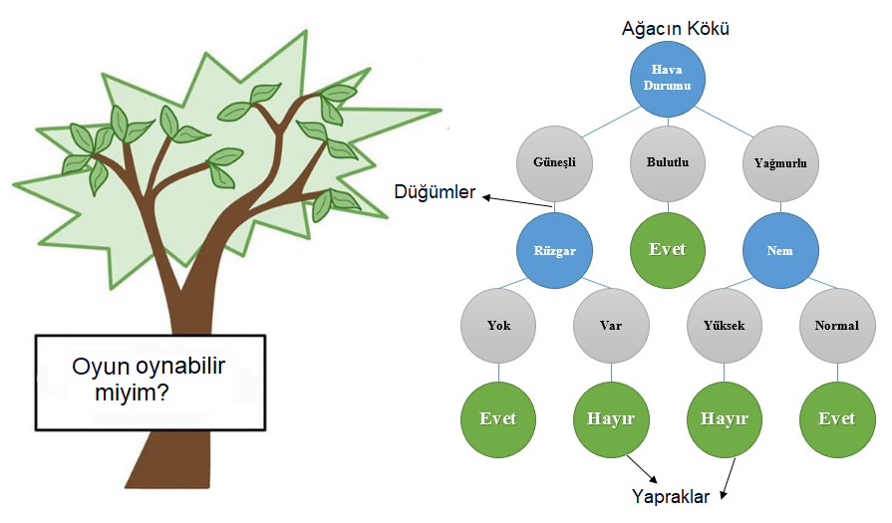
Karar Ağaçları Algoritması Temelleri
Karar ağaçları, sınıfları bilinen örnek veriden karar düğümleri (decision nodes) ve yaprak düğümlerinden (leaf nodes) oluşan ağaç şekilli bir karar algoritmasıdır
Karar ağaçları algoritması, veri setini bölüp küçülterek geliştirilen bir yöntemdir.
Karar düğümleri bir veya birden fazla daldan meydana gelebilir.
İlk düğüme kök düğüm (root node) denir.
Karar ağacı algoritmaları hem metinsel hem de sayısal verilerden oluşabilir

Slide 3
Karar Ağaçları Algoritması Temelleri
Karar ağacın algoritmasının kökü nedir?
Karar ağacının düğümleri nelerdir?
Karar ağacının yaprakları nelerdir?
Notes:
karar ağacın algoritmasının kökü, hava durumudur. Karar ağacının düğümleri ise güneş, bulut, yağmur, rüzgâr ve havanın nemi de koşul ifadeleridir. Karar ağacının yaprakları ise okulun bahçesinde oyun oynayıp oynamayacağını belirtir.

Slide 4
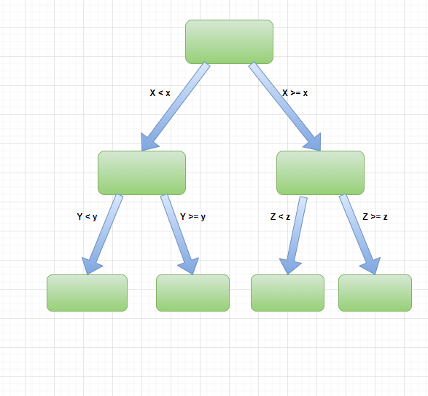
Karar Ağaçları Algoritması Temelleri
Avantajları:
Ağaç yapılarını yorumlaması ve görselleştirilmesi kolaydır.
Hem metinsel hem de sayısal veriler analiz edilebilir.
Karar ağaçları giriş parametrelerine bağlı çarpanlardan oluşan denklem şeklinde değil, koşullu bir çıkış modeli verir. Böylece modelin çalışması hızlıdır.
Yüksek miktarda veriye ihtiyaç duymadan model eğitimi gerçekleştirilebilir.
Birden fazla çıkış parametresine sahip problemleri çözebilir.

Slide 5
Karar Ağaçları Algoritması Temelleri
Dezavantajları:
Verilerin analizi yapılırken otomatik oluşan büyük ağaç yapılarının aşırı karmaşık olmasından dolayı ağaç dallarının takibi zordur.
Aşırı öğrenme (over fitting) yaşanabilir.
Notes:
Algoritmanın eğitim verisi üzerinden veriyi ezberlemesine verilen tekniğin adıdır. Aşırı öğrenmede eğitim verilerinden elde edilen sonuç yüksek olurken, eğitim verisinden farklı bir veri modele verildiğinde hatalı sonuçlar üretir. Kısaca model kararlı bir yapıya sahip değildir.
Model underfitting olmuşsa, verilerin altında yatan mantığı kavrayamamış demektir. Model bu veriler ile ne yapacağını bilemez ve doğru olmayan sonuçlar verir. Model underfitting olmuşsa, verilerin altında yatan mantığı kavrayamamış demektir. Model bu veriler ile ne yapacağını bilemez ve doğru olmayan sonuçlar verir.

Slide 6

Dünyadan Haberler
Mucit Yapay Zeka
Surrey Üniversitesinde profesör olan Ryan Abbot tarafından 2019’da başlatılan The Artificial Inventor adlı proje, yapay zekâ ve yasanın yollarının kesişmesine odaklanıyordu. DABUS olarak adlandırılan bir sistem için projenin başlamasıyla birlikte 2 patent başvurusunda bulunulmuştu. Ayarlanabilir bir yemek kabı ve acil durum işaret ışığı olan icatların patentleri, mucit olarak DABUS’u gösteriyordu.
Dr. Stephen Thaler tarafından geliştirilen DABUS adlı sistem, sahip olduğu trilyonlarca ağ sayesinde büyük fikir ve icatlar öne sürebiliyordu. Fakat Amerika başta olmak üzere birçok ülke, yapay zekanın mucit olamayacağını söyleyerek patent tekliflerini geri çevirdi. Bunun üzerine davalar açan Thaler ve Abbott, son gelişmelerle birlikte bekledikleri sonuca yavaş yavaş ulaşacak gibi görünüyorlar.
Başlangıçta Avustralya da bu fikre karşı çıkıyordu. Fakat Avustralya Federal Mahkemesinden Jonathan Beach, bu durum karşısındaki tavrın değişmesine karar verdi. Beach’in vardığı karara göre DABUS, mucit olarak görülecek, fakat patent için aday olamayacak veya başvuramayacak. Bu noktada patentin sahibi, DABUS’un geliştiricisi Thaler olacak.
Beach, yaptığı açıklamada kendi görüşüne göre yapay zekâ sisteminin veya cihazın mucit olarak tanınabileceğini söylüyor: “İkimiz de yaratıldık ve yaratıyoruz. Bizim yarattıklarımız neden yaratamasın?”

Slide 7
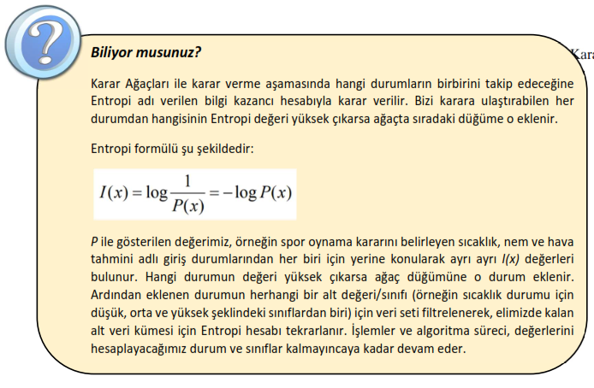

Slide 8
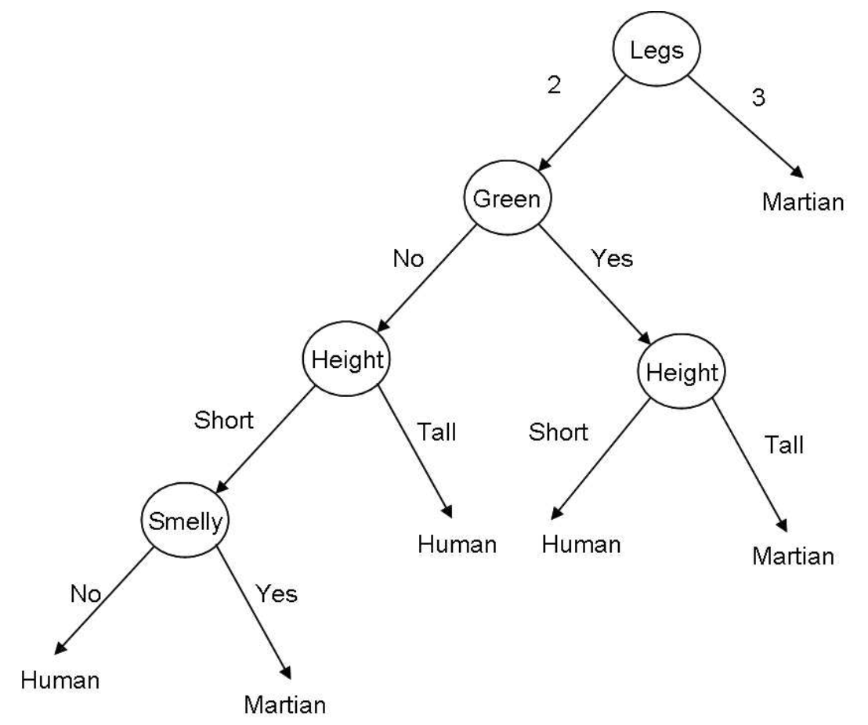
Karar Ağacı Tekniği
ID3 Karar Ağacı Algoritması :
ID3, yapay zeka alanında çalışmaya başlayanların karar ağaçlarının temel çalışma şeklini kolayca öğrenebilecekleri ideal bir algoritmadır.
ID3 karar ağaç algoritmasının C4.5 ve C5.0 isminde iki tane versiyonu sıklıkla kullanılmaktadır.
ID3 karar ağacı algoritmasında her düğümden çıkan dallar ile karar ağacı oluşmaktadır.
Ağaçtaki dalların sayısı algoritmada tahmin edilecek sınıf sayısına eşittir.
Karar ağacı algoritmasında yapraktaki hata (error) oranına göre budama işlemi yapılır.

Slide 9
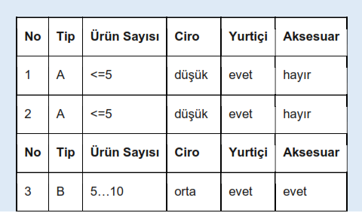
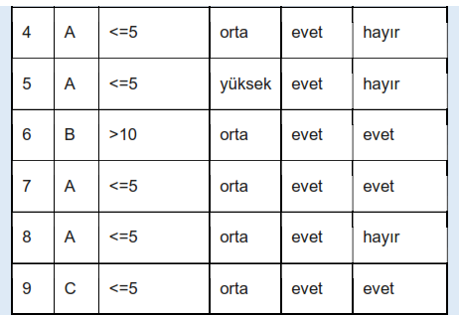

Slide 10
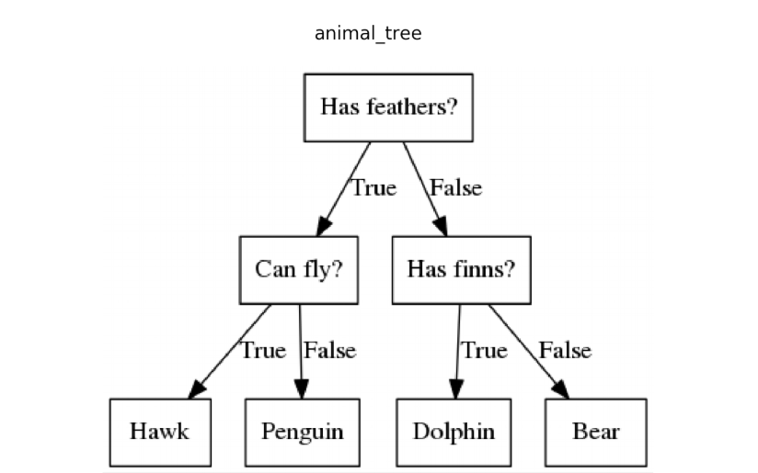
Karar Ağacı Tekniği
C&RT Karar Ağacı Algoritması
C&RT Karar Ağacı Algoritması
Gini indeksi (dizini) veya Gini katsayısı, İtalyan istatistikçi Corrado Gini tarafından 1912’de geliştirilen istatistiksel bir ölçüdür.
Gini’ye dayalı ikili bölme işlemine göre çalışan bir karar ağacı algoritmasıdır.
Bu algoritmada en son veya uçta olmayan her bir düğümde iki adet dal vardır.
Hem Sınıflandırma hem de regresyon (sayısal sonuç) uygulamalarında kullanılır.
Budama işlemi oluşturulan karar ağacı yapısına göre değişiklik gösterir.

Slide 11
Karar Ağacı Tekniği
CHAID Karar Ağacı Algoritması
Karar ağacı CHAID algoritması istatistik tabanlı olarak G. V. Kass tarafından 1980’de geliştirilmiştir.
Sınıflandırma ve regresyon uygulamalarında tercih edilir.
CHAID algoritması, bağımsız değişkenlerin, birbirleriyle olan etkileşimi bulan bir tekniktir.
CHAID algoritması dallanma kriterinde bağımlı değişken kategorik ise iki ya da daha çok grup arasında fark olup olmadığını tespit eden Ki-kare testine göre bölme işlemini gerçekleştirilir.

Slide 12
Karar Ağacı Tekniği
SPRINT Karar Ağacı Algoritması
SPRINT algoritması 1996 yılında Shafer, Agrawal ve Mehta tarafından geliştirilip entropiye dayanmaktadır.
SPRINT karar ağaçları algoritması büyük veri kümeleri için ideal bir algoritmadır.
Ağaç yapısında en iyi dallanma için her bir değişkene ait özellikleri bir kez sıraya dizer ve karar ağaçı yapısı bu şekilde oluşur.
Bu algoritmada her bir değişken için ayrı bir değişken listesi hazırlanır. Bölme işlemi tek bir özelliğin değerine göre saptanır.
SLIQ Karar Ağacı Algoritması
SLIQ karar ağacı algoritması 1996 yılında Agrawal, Mehta ve Rissanen tarafından geliştirilmiştir.
Bu algoritma Gini tekniği ile nicel ve nitel veri tipleri kullanır. SLIQ algoritmasında verilerin sıralanmasında en iyi dallara ayırma tekniği için oldukça önemlidir.
Bu algoritma hızlı ölçüm yapan bir sınıflandırıcıya ve hızlı ağaç budama algoritmasına sahiptir.

Slide 13

Düşün, tartış…
Yapay Zeka’nın karar verme süreçlerinde biz insanları desteklemesi her zaman faydalı olur mu? Olası riskleri var mıdır? Tartışalım!

Slide 14
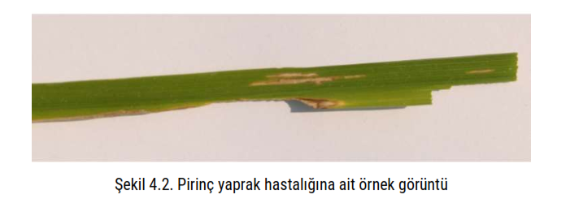
TASARLA

Slide 15
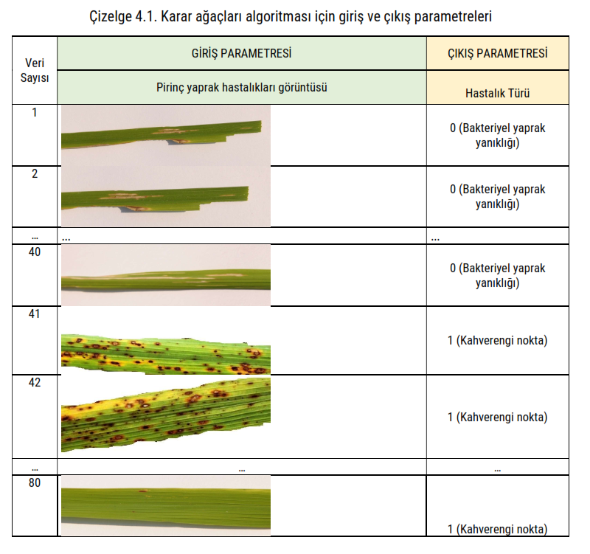
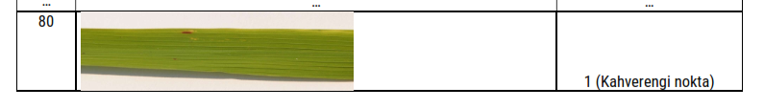
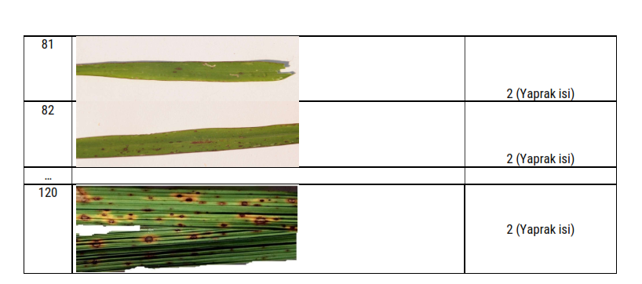
Notes:
Bacterial leaf blight (Bakteriyel yaprak yanıklığı), Brown spot(Kahverengi nokta) ve Leaf smut (Yaprak isi) verileri olarak ayrı bir şekilde dikkate alınmıştır. (Bu noktada, anlatılan kodlarla uyumlu olması için indirilen veriler bitki_veri-seti adlı bir klasör altında toplanabilir).

Slide 16
Düşün, tartış…
Yapay Zeka sağlık alanında başarılı teşhisleriyle biliniyor… Sizce Yapay Zeka’nın kararlarını doğrudan uygulamalı mıyız yoksa son karar verici insanlar mı olmalı? Tartışalım!

Slide 17
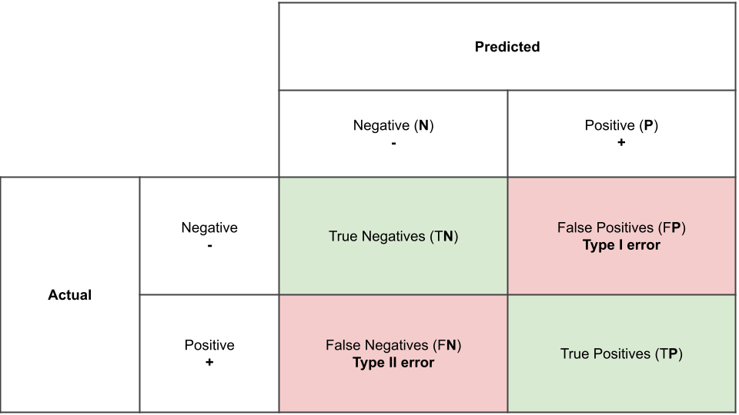
Yapay zekada iki veya daha fazla sınıflandırma modelinin performansının ölçümünde doğruluk, kesinlik duyarlılık, f-puanı ve alıcı çalışma karakteristik (Receiver Operating Characteristic-ROC) eğrisi kullanılabilir. Sınıflandırma modellerinde kullanılan dört farklı durum şu şekildedir:
• Doğru Pozitif Oranı (DPO): Doğru olarak belirlenen pozitif sınıfların tahmin sayısı,
• Doğru Negatif Oranı (DNO): Doğru olarak belirlenen negatif sınıfların tahmin sayısı,
• Yanlış Pozitif Oranı (YPO): Yanlış olarak belirlenen pozitif sınıfların tahmin sayısı,
• Yanlış Negatif Oranı (YNO): Yanlış olarak belirlenen negatif sınıfların tahmin sayısı

Slide 18
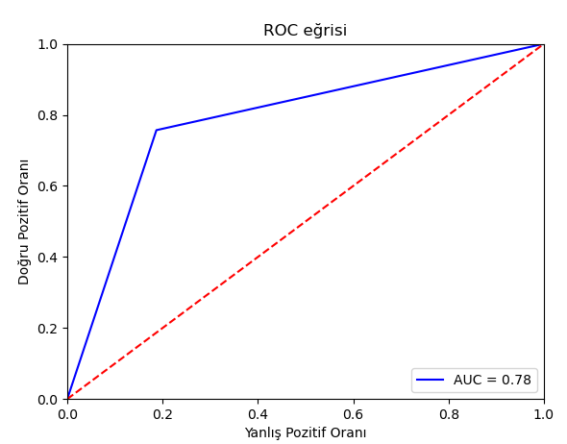
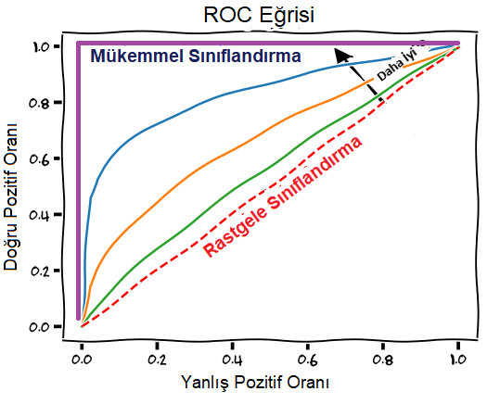
ROC eğrisi
Elde edilen ROC eğrisi
Notes:
Mükemmel sınıflandırma eğrisi, sonuçların aşırı öğrenmeden kaynaklı olabileceği için ideal bir eğri değildir.

Slide 19
TEŞEKKÜRLER

